Slide 1
実習を始める前にやること
各自ノートPC・実習キットを棚より取り出し各席へ運び展開実習準備PC番号を控えておいて下さい。今後同様の実習では、そのPCを使用する。間違えると後述する“R8ライター“を毎回登録し直す必要ができる。
Hewの登録・ライターの登録（起動するコンピュータが同じなら今回のみ）基本プログラムの書き込みができるか確認すること。プロジェクトはio.ｃなど
開発環境の説明
ダウンロードした\WorkSpace\r8c35a_ensyu の下の8c35a_ensyu.hwsが 実習プロジェクトです。
演習に使うプロジェクトの説明

Slide 2
HEWの登録
\\locust\17 Ei\Ei-実習教材(R8マイコン)\
R8実習（35A版)\
“R8実習-指導書“ ホルダーを各自デスクトップまたは、実習ワークエリアへダウンロード(コピーすること・ドラック＆ドロップしないように注意する）
どうしようもないときは、
Dドライブの該当ホルダーをコピーし、使うこと

Slide 3
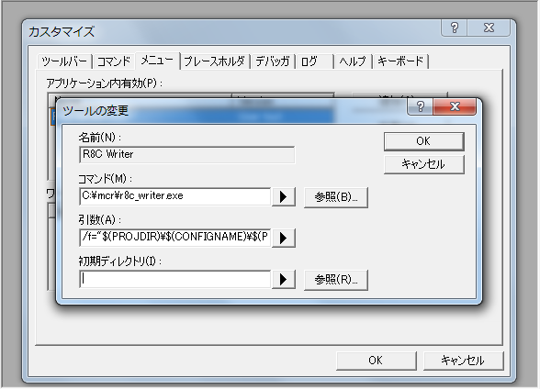
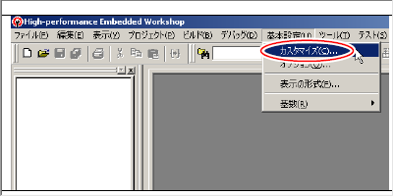
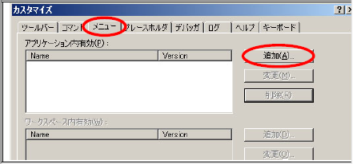
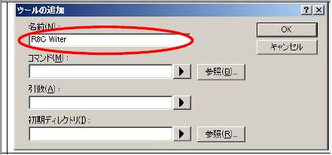
ライターソフトの登録
Dドライブ“D:\R8実習\mcr”の
“r8c_writerの登録方法.txt“を参考にHEWへ登録する
“D:\R8実習\document“

Slide 4
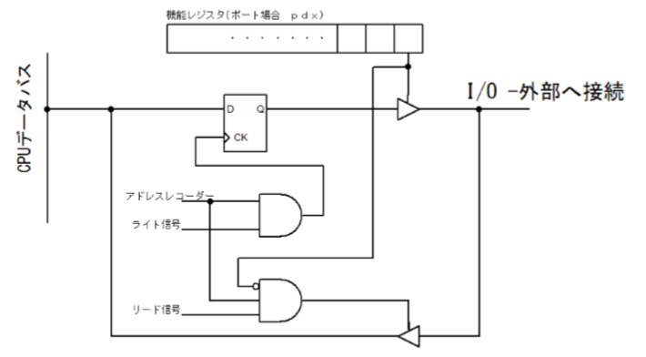
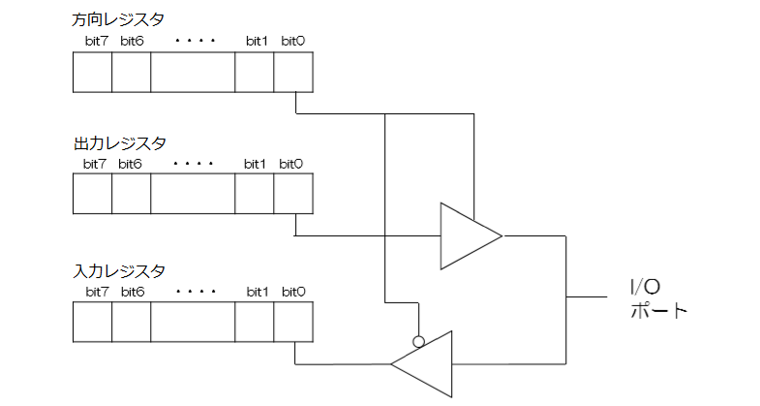
関連知識１ Ｉ／Ｏポートのアクセス
（１） Ｌチカの実装
Ｒ８のＩＯポートアクセスについて復習する
マイコンのＩＯポートはどのマイコンでも基本的にはほぼ同じ構造である。方向レジスタにより入出力を決定する。
R8 マイコンの場合
Pdレジスタ
ポートの1ビットのみ抜き出す
（ ｂit0 ）

Slide 5
関連知識１ Ｉ／Ｏポートのアクセス
（１） Ｌチカの実装
PO P6 の設定
void init( void )
{
int i;
/* クロックをXINクロック(20MHz)に変更 */
prc0 = 1; /* プロテクト解除 */
cm13 = 1; /* P4_6,P4_7をXIN-XOUT端子にする*/
cm05 = 0; /* XINクロック発振 */
for(i=0; i<50; i++ ); /* 安定するまで少し待つ(約10ms) */
ocd2 = 0; /* システムクロックをXINにする */
prc0 = 0; /* プロテクトON */
/* ポートの入出力設定 */
prc2 = 1; /* PD0のプロテクト解除 */
pd0 = 0x00; /* スイッチなど入力 */
p1 = 0x0f; /* 3-0:LEDは消灯 */
pd1 = 0xdf; /* 5:RXD0 4:TXD0 3-0:LED */
pd2 = 0xfe; /* 0:PushSW */
pd3 = 0xfb; /* 4:Buzzer 2:IR */
pd4 = 0x80; /* 7:XOUT 6:XIN 5-3:DIP SW 2:VREF*/
pd5 = 0x40; /* 7:DIP SW */
pd6 = 0xff; /* LEDなど出力 */
}

Slide 6
関連知識2 Ｉ／Ｏポートのアクセス
（１） Ｌチカの実装
PO → P6 へ
void main( void )
{unsigned int i;
unsigned int d;
init(); /* 初期化 */
while( 1 ) {
d = p0;
p6 = d;
}
// p6 = p0; で全然問題ないが
// 入力と出力を意識してまた 値を変えて出力できる。

Slide 7
課題
IO.c の課題（ポートアクセス制御・I/Oポートの使用法）
p0のデータをｐ6で拡張基板に表示
入出力を逆に変更 p6→p0へ表示
IO2.c の課題 （オンボードDIP_swとLEDの使用法）
オンボードDIPSWの状態をオンボードLEDで表示
ｐ６（下位４ｂｉｔ ）の データをオンボードＬＥＤで表示
p６（上位４ｂｉｔ ）の データをオンボードＬＥＤで表示
push_ｓｗ.ｃ の課題（オンボードプッシュスイッチの使用法）
push_ｓｗが押された時のみオンボードLEDのbit0を点灯する。
push_ｓｗが押されたらLEDへ“１０１０”を押されてなければ“０１０１”を表示する。

